Slide 1

代码构造
2017
软工二代码检查

Slide 2
代码构造
项目简介
小组成员：
高翔 151250039 曾欢 151250009 黄韵斐 151250065 黄泽鹏 151250066
不申请课堂讲述
项目介绍：
我们所做的项目为同时拥有普通用户、酒店服务人员、酒店管理人员、网络维护人员的在线酒店预订系统。我们在项目中用到了数据库、remote网络接口、javaFX等技术。

Slide 3
目录/Contents
01
项目总体问题概述
02
PMD检查结果
03
PMD结果分析
04
处理建议

Slide 4
01
项目总体概述
因为是第一次多人合作制作项目，所以在分工、合作以及接口定义方面产生了许多不尽人意的地方。

Slide 5
代码构造
项目概述
分工问题
分工趋于按人员分工，造成了大量人力资源的浪费
问题概述
软件结构问题
软件没有落实mvc模式，导致每个人所写的代码间存在大量重合，效率很低，且逻辑方面混乱，没有落实一个很好的标准。
代码问题
代码间普遍缺少注释，且没有对可能存在的异常、bug做完善的处理，容易导致代码崩溃。没有对系统所获得的数据进行检查，代码健壮性很低

Slide 6
02
PMD检查结果
因为直接采用PMD自带检测标准只能检测较为基础的错误，所以现在所做的PMD检测结果统计仅统计除了基础错误

Slide 7
03
PMD分析结果分析
因为存在大量重复性的错误，所以仅选取一些比较具有代表性的例子加以说明。

Slide 8
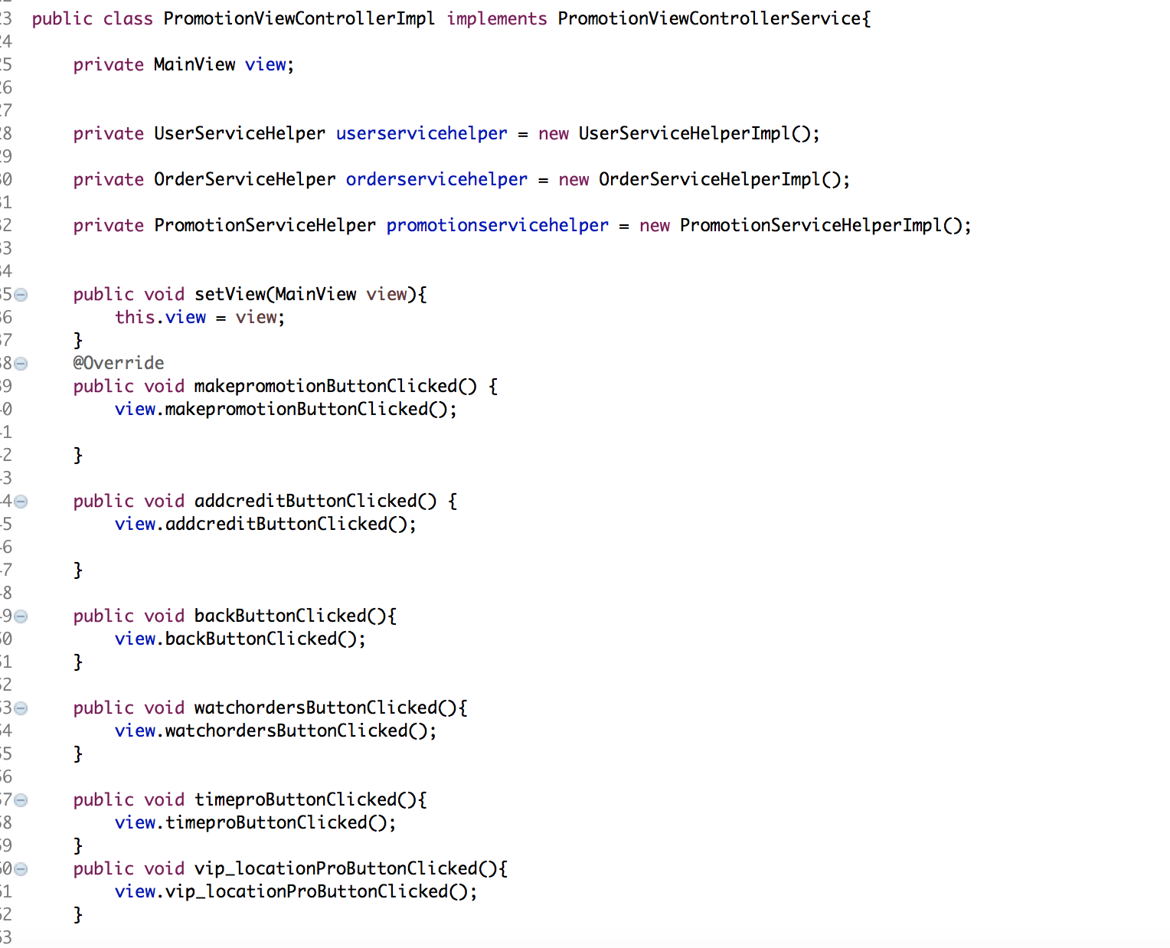
代码构造
PMD检测结果分析
方法过多问题
本实例中存在太多的方法，导致类变的过于复杂，
系统提示需要进行代码重构。
解决方法：
分析类中的方法，进一步根据功能将本类进行拆解
|
建立父类采用工厂模式动态选择所执行的方法

Slide 9
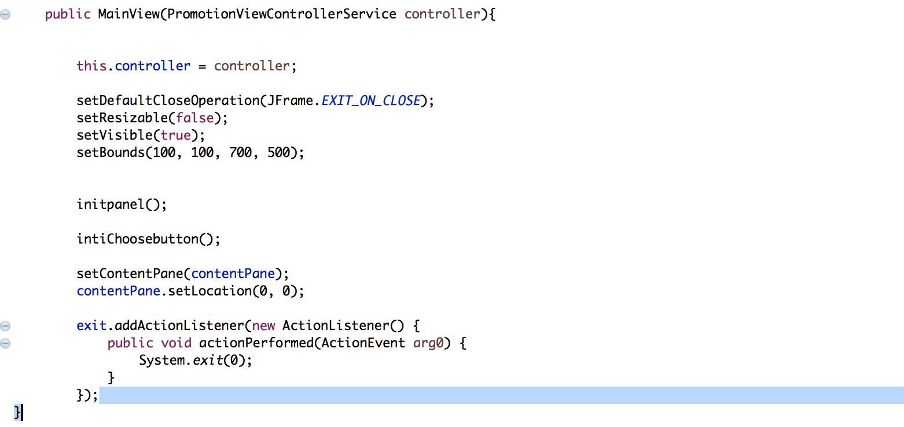
代码构造
PMD检测结果分析
父类方法重载问题
本类构造了一个用于获取用户输入个人信息的界面，
其中构造方法中使用了大量JPANEL类中的set方法，
PMD分析提示可以采用super（）调用父类代替set。
解决方法：
采用PMD的推荐方式，用super（）代替代码中的大
量set方法，同时对特别要求的代码特殊对待

Slide 10
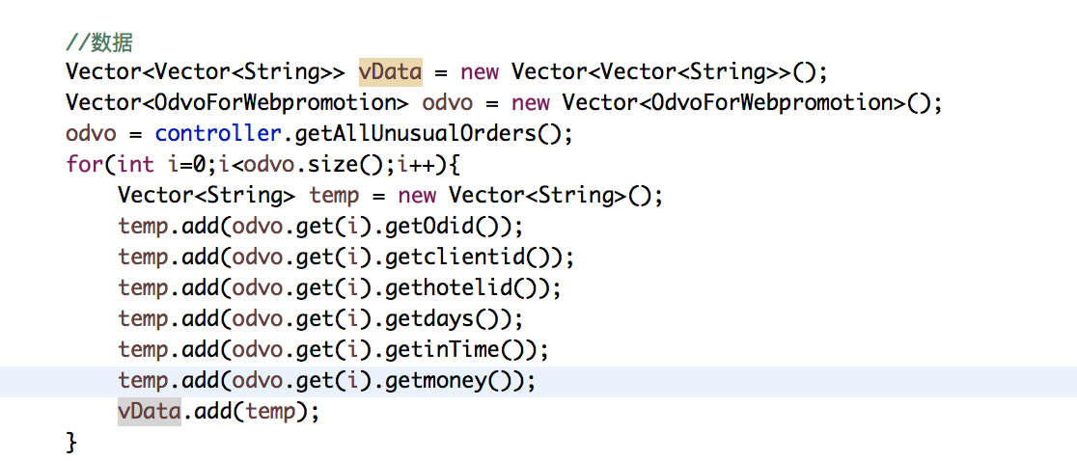
代码构造
PMD检测结果分析
向量对象大材小用问题
本类使用了向量对象存储了订单类型中的数据，向量类型
采用线程安全检测机制，内存开销较大，但本类中向量仅
为一个线程（主线程）调用，所以应采用list数据类型。
解决方法：
将vector对象改为list，并保证以后在单线程任务中尽量避
免使用向量数据类型。

Slide 11
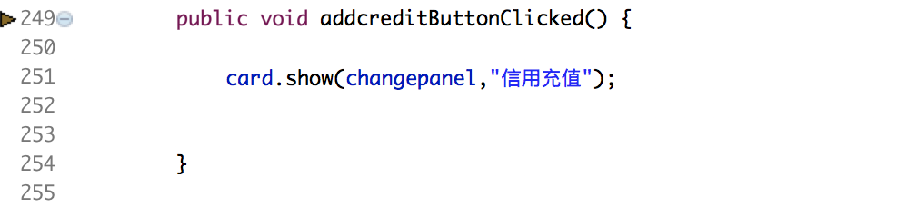
代码构造
PMD检测结果分析
编码习惯问题
本方法为public方法，PMD提示未对本方法书写对应注释
PUBLIC方法因为能够被调用，所以应该写注释对其功能
进行说明；
解决方法：
在eclipse中设置自动生成注释，并在书写方法后对注释
部分进行补全处理

Slide 12
代码构造
PMD检测结果分析
src/controller/view_controller_hotelInfor.java:15: Avoid printStackTrace(); use a logger call instead. public boolean editHotelInfor(String accredit, HotelInforvo inforvo){ try{ return RMIClient.getInstance().gethotelServe().editinfor(accredit, inforvo); // 违反 Demeter 法则 }catch (RemoteException e1){ e1.printStackTrace(); // 避免使用 printStackTrace(); }catch (Exception e2){ e2.printStackTrace(); // 避免使用 printStackTrace(); } return false; }
迪米特法则
本类中使用了REMOTE接口中的方法，但却重复嵌套调用
了多个方法才获得其需要的目标数据。PMD分析提示此处
违反迪米特法则
解决方法：
简化类之间的数据交流形式，进一步对REMOTE接口进行
封装，避免多层调用的出现。

Slide 13
代码构造
PMD检测结果分析
src/controller/view_controller_hotelInfor.java:13: A method should have only one exit point, and that should be the last statement in the method public boolean editHotelInfor(String accredit, HotelInforvo inforvo){ try{ return RMIClient.getInstance().gethotelServe().editinfor(accredit, inforvo); }catch (RemoteException e1){ e1.printStackTrace(); }catch (Exception e2){ e2.printStackTrace(); } return false; }
return标识符滥用问题
本方法中使用了三次return方法，分别在try模块、catch
模块、方法末位处，PMD检测提示一个方法中仅应该存
在一个return标识符，且位于方法末位
解决方法：
用变量代理直接返回boolean变量值，将方法中的return数
量控制到1.

Slide 14
代码构造
PMD检测结果分析
src/controller/view_controller_hotelInfor.java:13: Potential violation of Law of Demeter (method chain calls) public boolean editHotelInfor(String accredit, HotelInforvo inforvo){ try{ return RMIClient.getInstance().gethotelServe().editinfor(accredit, inforvo); // 违反 Demeter 法则 }catch (RemoteException e1){ e1.printStackTrace(); }catch (Exception e2){ e2.printStackTrace(); } return false; }
功能类的声明方式
本类是实现remote 接口的类，但其中嵌套了多层类结构，
同时没有声明为static类型。
解决方法：
将类中方法声明未静态类型，同时删除多层嵌套的无用类
结构。

Slide 15
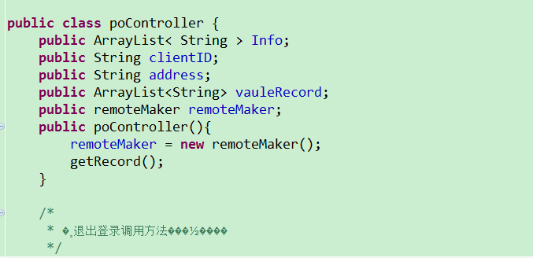
代码构造
PMD检测结果分析
数据存储类的实现方法
本类是数据库读取方法，其拥有比较庞大的数据内容，但却未对对象的数量进行限制，PMD检测提示应该使用单列模式
解决方法：
将类的实现方法改为getInstrance方法，采用单列模式保证对象的唯一性，避免可能造成的系统内存、运算时间的浪费。

Slide 16
04
总结
.

Slide 17
基于眼动、手势的迷宫交互系统
预期成果
1
代码是一门艺术，而我们仅仅是刚刚入门的初学者而已，在代码艺术造诣方面，我们还要学习很多东西。
反思感悟
2
结构设计的重要性远大于编码规范，为了避免代码中出现太多的错误，我们应该吧工作终点花费到系统结构的设计与接口规范方面，把握根本才能建好上层建筑。

Slide 18
感谢聆听
2017

